Slide 1

2026年度北京林业大学职称评审
教师专业技术职务申报答辩
答 辩 人 ：
申 报 职 称 ：
学 院 ：
学 科 ：
于春战
教授
工学院
机械工程

Slide 2
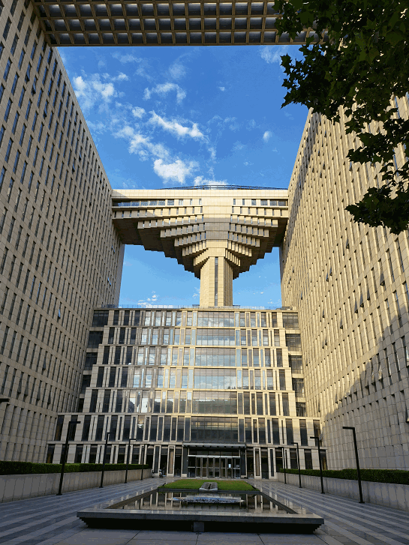

1
个人基本情况
目录
Content
2
教育教学成效
3
科学研究成果
4
社会服务工作
5
总结发展规划

Slide 3
1
个人基本情况

Slide 4
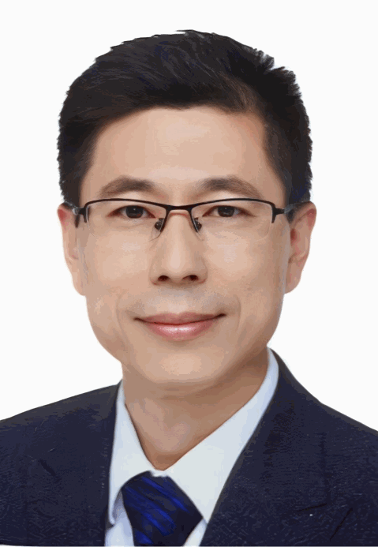
一、个人基本资料
教育经历
1993.09-1997.07 山东理工大学 机械制造工艺与设备 工学学士
2002.09-2005.05 燕山大学 机械制造及其自动化 工学硕士
2007.09-2012.10 北京邮电大学 机械电子工程 工学博士
2016.12-2018.01 约克大学 Lassonde工学院 访问学者
工作经历
1997.07-2015.07 山东理工大学 农工学院 讲师、副教授
2013.07-2015.07 北京林业大学 工学院 博士后
2015.07-至今 北京林业大学 工学院 副教授
于春战
（1974年出生）
中共党员
副教授 硕士生导师
机械工程 学科
工程图学 教研室
社会任职
教育部高等学校工程图学课程教学指导分委员会华北地区工作委员会委员，北京图学学会常务理事，中国图学学会制图技术专业委员会委员。
4

Slide 5
2
教育教学成效

Slide 6
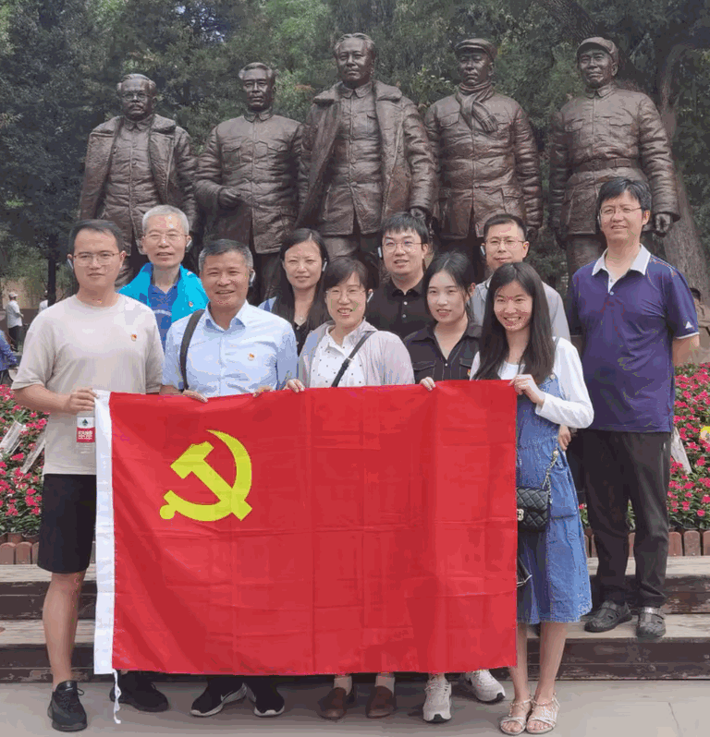
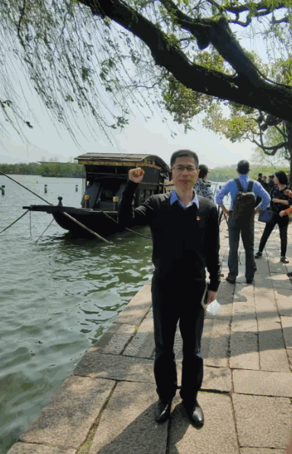
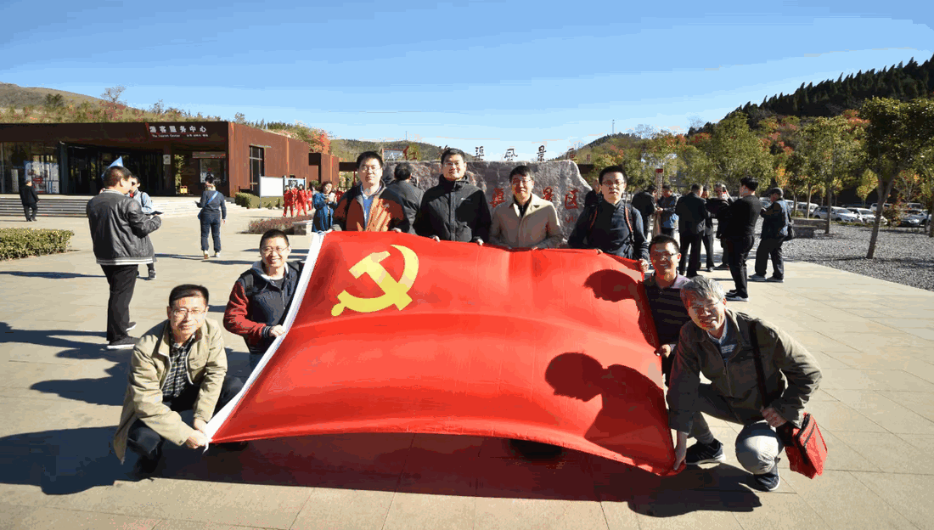
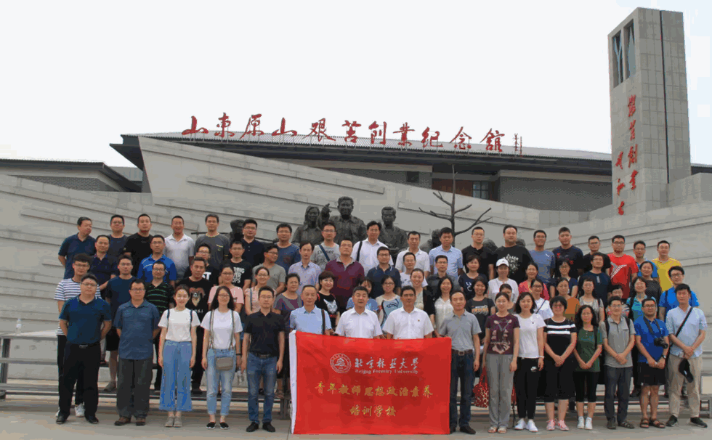
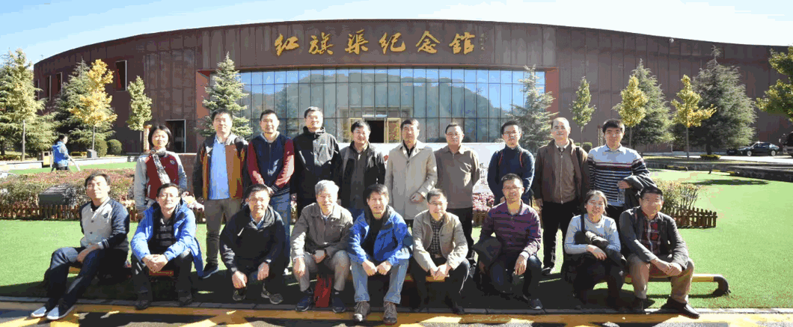
二、教育教学成效
2.1 坚定立场 为党育人
始终坚持正确政治方向，拥护中国共产党的领导。
坚持以党的教育方针为引领，把立德树人贯穿教育教学全过程，把理想信念落实到教书育人、科研创新的具体实践中。
深挖课程思政元素，将专业知识传授与价值引领有机结合。
在课堂教学、学科竞赛、大学生创新创业、学术科研等活动中注重以学为基，以行立范，言传身教，学正为师。
2016年评为工学院优秀班主任，2025年度师德考核为优秀。
“学习习近平思想”延安实践教育培训
追寻红色足迹—南湖红船宣誓
学习和传承红旗渠精神
学习山东原山林场艰苦创业精神
6
Notes:
在教学过程中始终秉持“坚定立场为党育人”的理念，

Slide 7
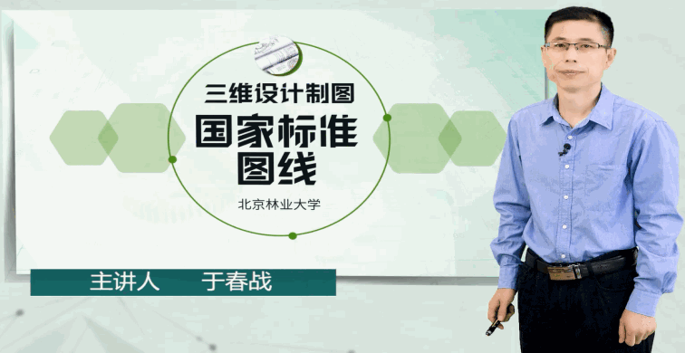
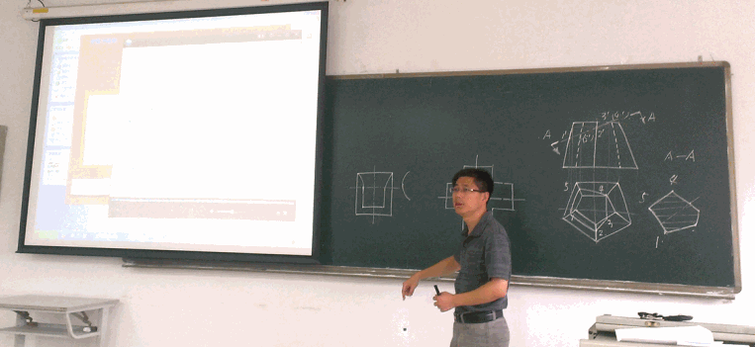
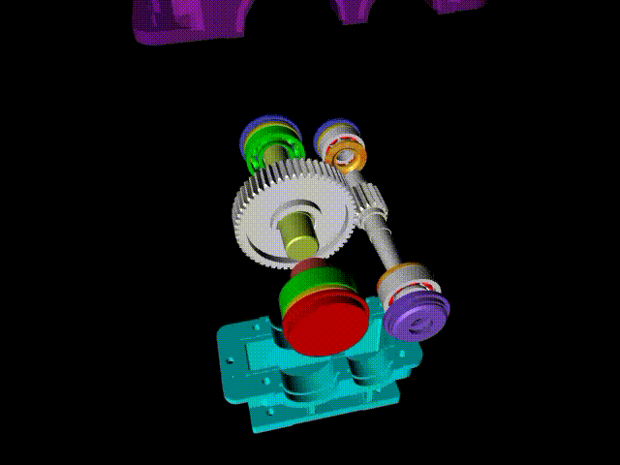
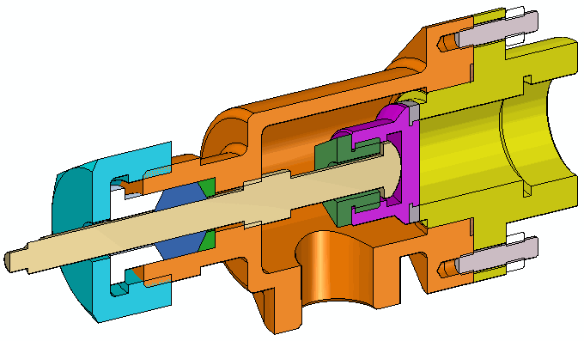
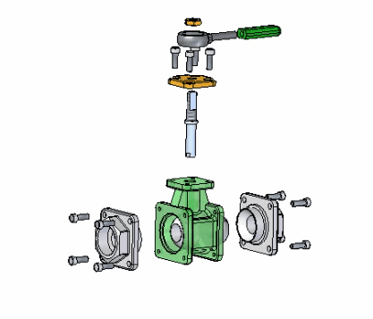
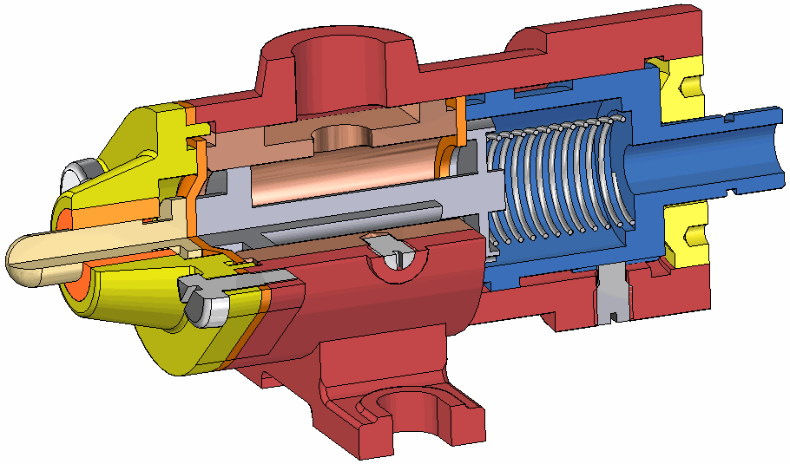
二、教育教学成效
2.2 承担课程
线上慕课
 | 课程名称 | 开课专业 | 开课学期 | 学时
本科 | 工程图学A | 机械设计制造及其自动化 | 秋、春季 | 96
 | 工程图学A(课程设计) | 机械设计制造及其自动化、车辆工程 | 春季 | 16
 | 工程图学B(D) | 林工类、木材科学与工程、食品科学与工程、电气工程及其自动化 | 秋季 | 40
 | 工程制图基础 | 电气工程及其自动化 | 秋季 | 32
研究生 | 现代设计方法 | 机械工程/机械 | 秋季 | 32
慕课 | 三维设计与表达 | 中国大学慕课网 | 秋、春季 | 60
课堂教学
减速箱原理演示
截止阀
面向工学院、材料科学与技术学院、生物科学与技术学院 ；学生总人数 1000 余人次；近5年本科教学工作量共计940学时，年均授课自然学时数114.4，近3年教学评价平均分 94 。
秉承课堂教学与大创项目、学科竞赛、科学研究结合的理念，注重工程实践能力培养，鼓励学生创新思维，着力培育德才兼备有创造性的时代新人。
隔膜阀
球阀装配
学生课设作品
7

Slide 8
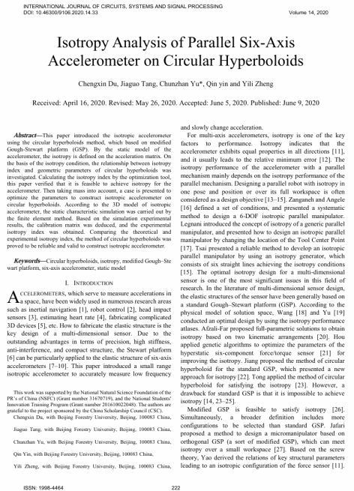
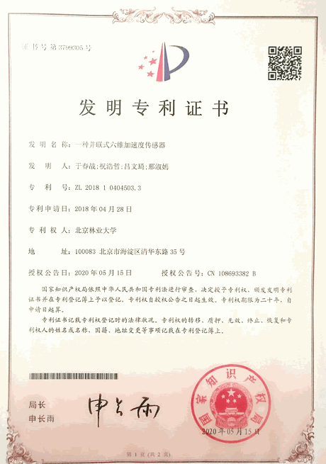
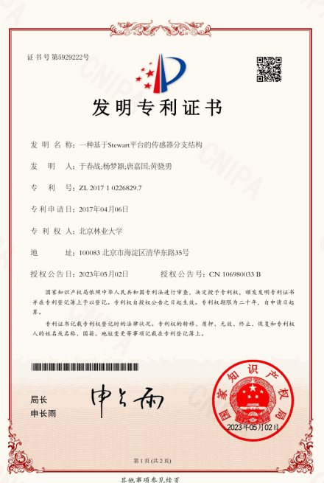
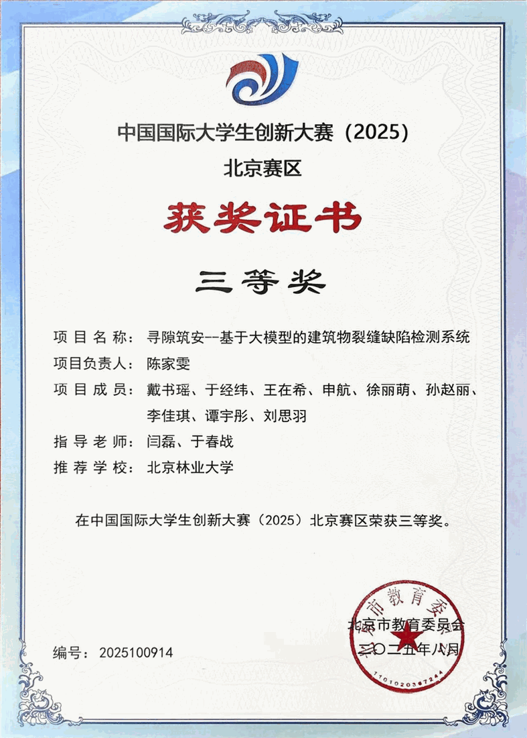
二、教育教学成效
2.5 指导大创优秀成果
本科生发表EI期刊论文1篇，授权发明专利2项，获得中国国际大学生创新大赛北京赛区三等奖1项。
序号 | 科研成果名称 | 成果类型 | 年度
1 | Isotropy analysis of parallel six-axis accelerometer on circular hyperboloids | EI期刊论文收录 | 2020
2 | 一种并联式六维加速度传感器 | 发明专利授权 | 2020
3 | 一种基于Stewart平台的传感器分支结构 | 发明专利授权 | 2023
4 | 寻隙筑安—基于大模型的建筑物裂缝缺陷检测系统 | 中国国际大学生创新大赛北京赛区三等奖 | 2025
10
Notes:
指导大创获得优秀成果，***

Slide 9
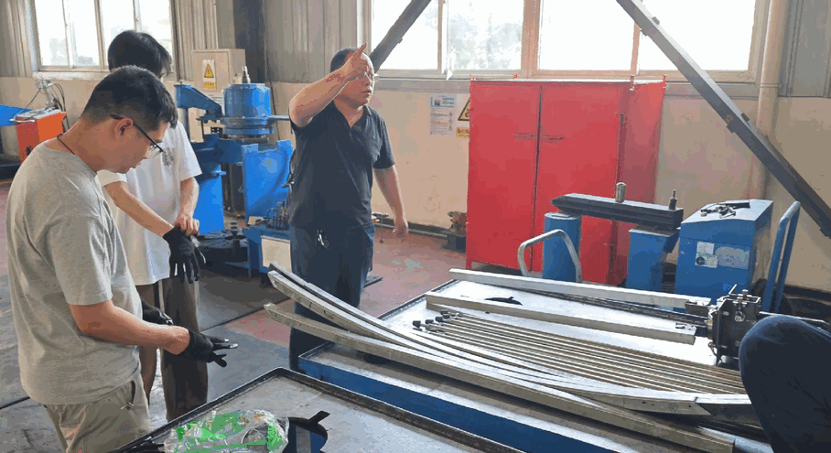
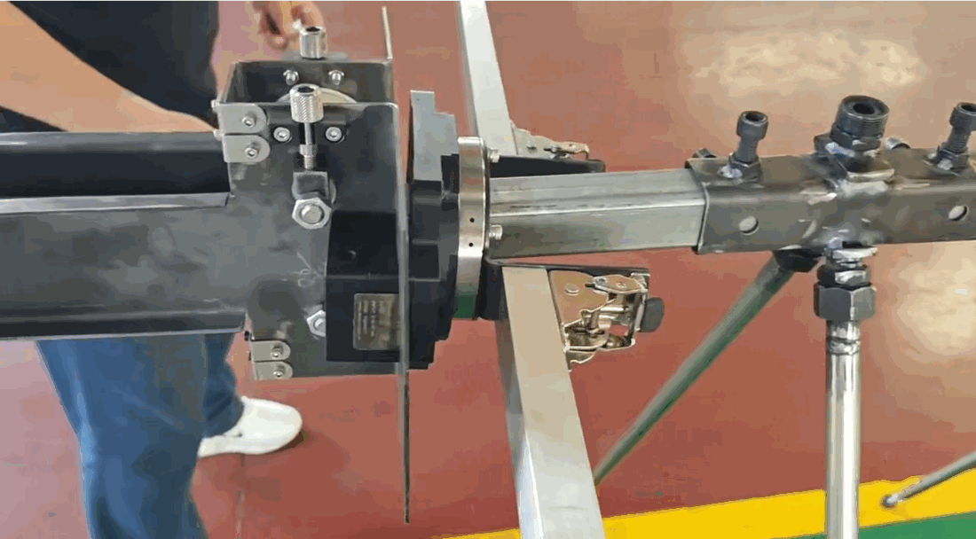
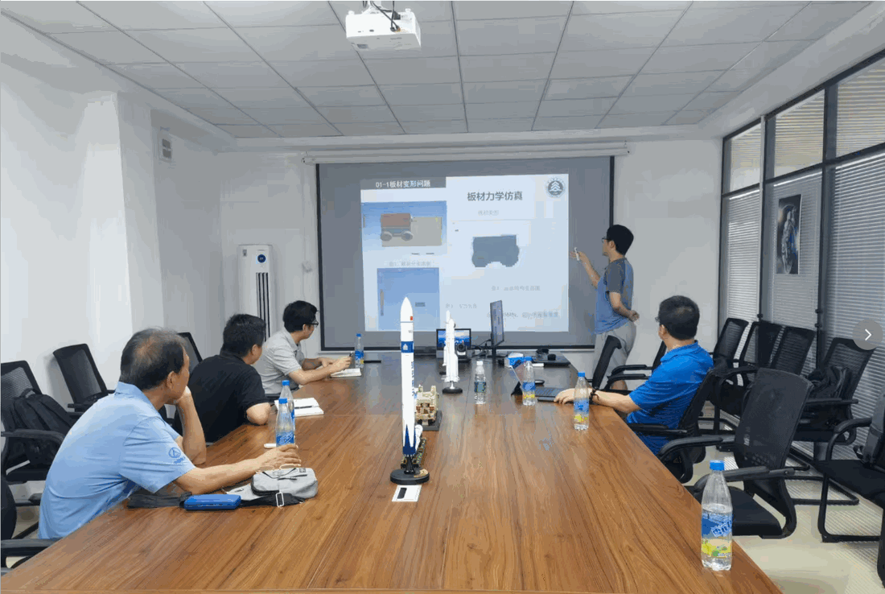
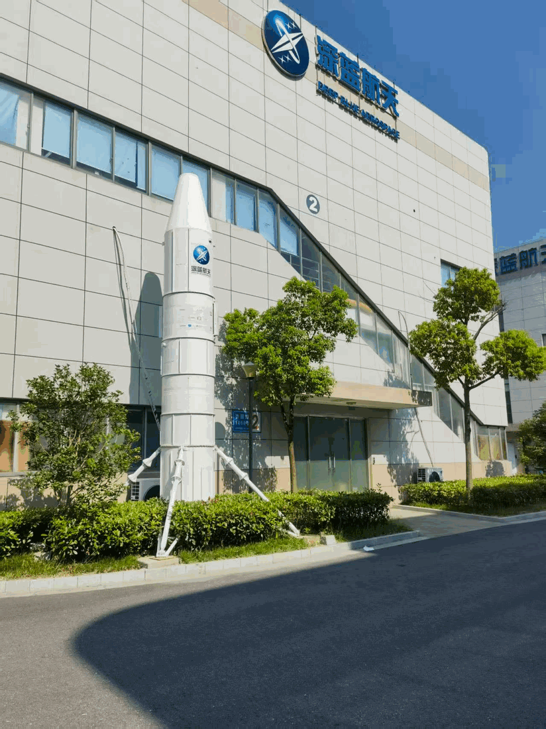
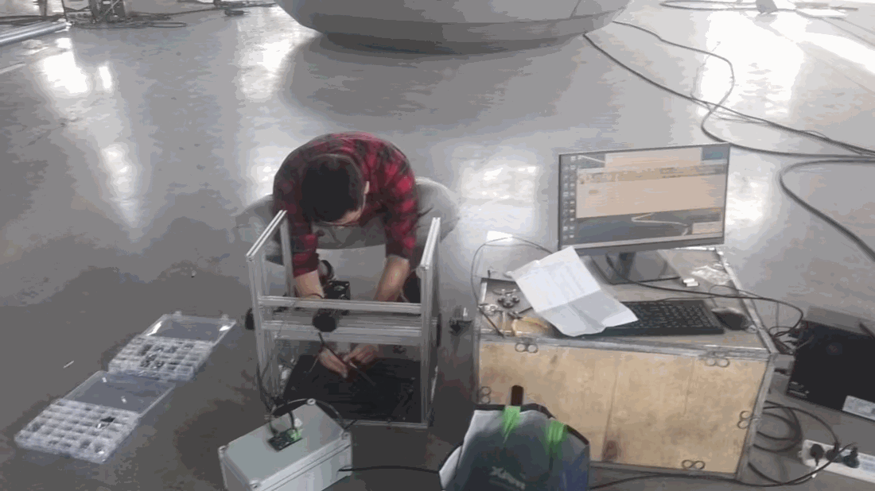
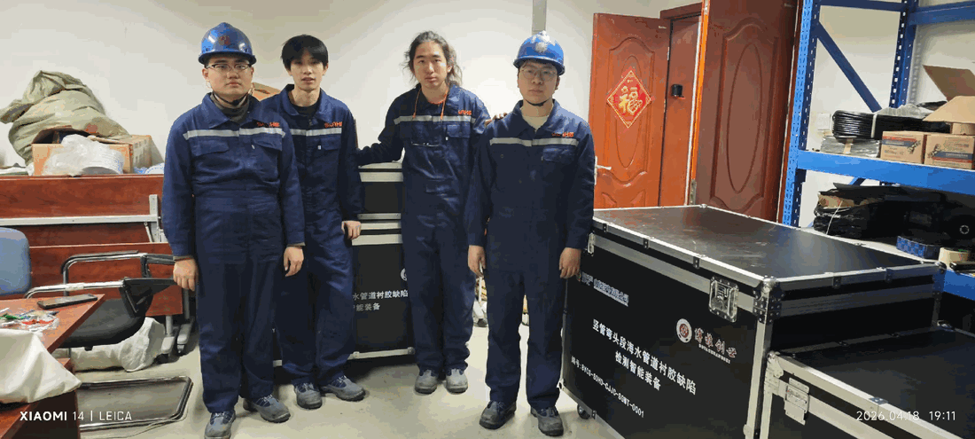
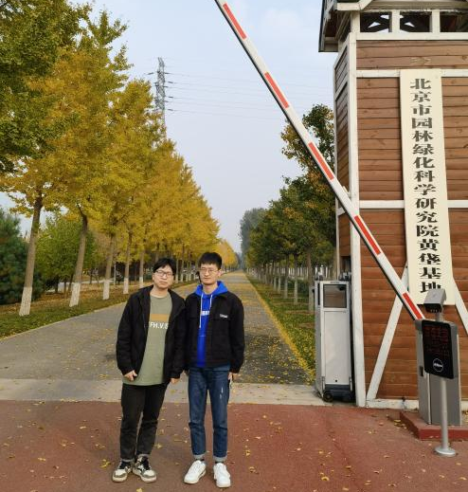
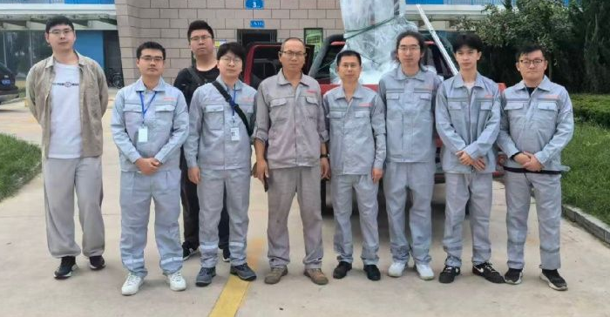
二、教育教学成效
2.9 研究生培养
带领研究生到多个行业企业进行现场调研、测量勘察、调试和测试，提升研究生工程实践能力。
秦皇岛优益创联科技发展有限公司现场调试
江苏深蓝航天研发项目现场交流与调研
山东核电现场测试
北京市园林绿化科学研究院黄垡基地工况勘察
河北 华晟航科航天机械有限公司现场调试
15

Slide 10
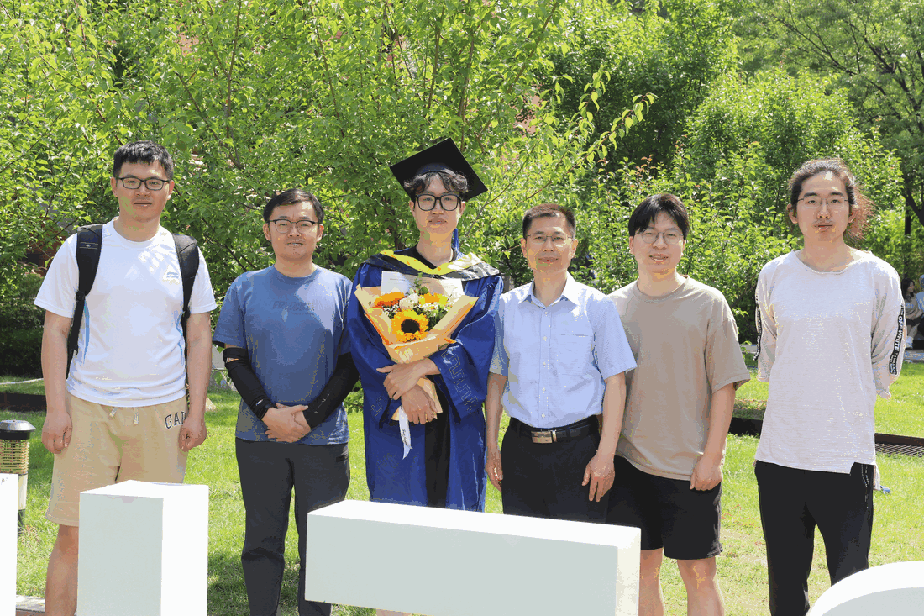
二、教育教学成效
2.10 指导研究生就业去向
共指导硕士研究生16人，毕业10人。1人攻读博士，9人就业进入科研院所、国央企、高科技企业。
姓名 | 班级 | 毕业去向
李玉龙 | 工研23-2 | 北京北方车辆集团有限公司‌
秦静寒 | 研工19-1 | 北京航空航天大学
刘康 | 研工19-3 | 万华化学集团股份有限公司
郝喆 | 研工21-2 | 中机科（北京）车辆检测工程研究院有限公司
席攀峰 | 研工21-3 | 比亚迪汽车工业有限公司
卢志鹏 | 研工17-2 | 甬江实验室
杜承欣 | 研工18-1 | 乐普(北京)医疗器械股份有限公司
尹钦 | 研工18-2 | 北京航天仪器控制研究所
冯思颖 | 研工19-3 | 北京小米汽车有限公司
窦琢仑 | 工研22-2 | 比亚迪汽车工业有限公司
17

Slide 11
3
科学研究成果

Slide 12
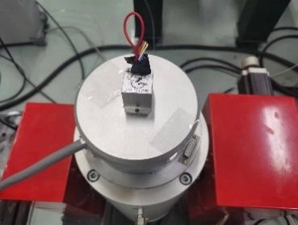

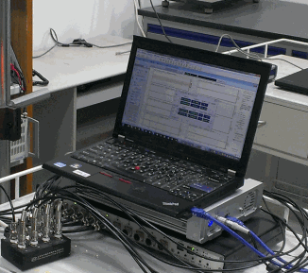
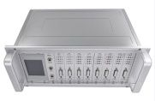
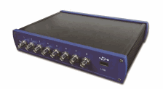
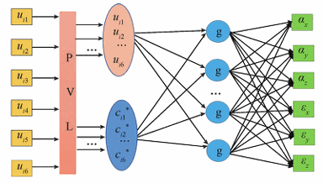
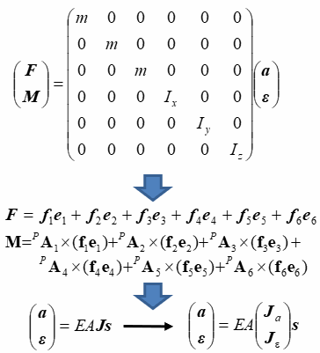
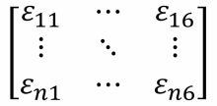
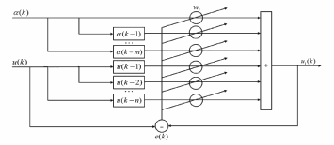
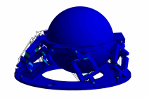
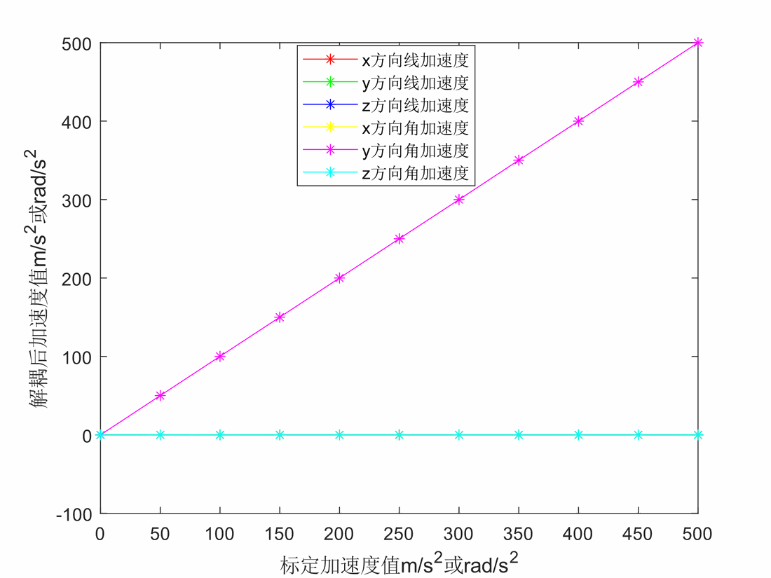


三、科学研究成果
研究方向一：长期从事并联机构的理论和应用研究
1.高精度并联式小量程多维惯性传感器机理研究
1.多维惯性物理量输入
2.并联式多维惯性弹性原件
3.信号采集与转换
4.终端数据处理与解耦
多通道数字应变仪
高精度数据采集器
惯性质量块
柔性分支杆
基于灰箱模型的非线性解耦
六维加速
度输入
应变信号
数字电压信号
下平台
多通道输入输出映射矩阵
测量精度与耦合特性评价
交变响应动态性能补偿
标定误差矩阵
基于差分进化的FLNN网络
邻域双变异策略
突破《瓦森纳协定》和美国《出口管理条例》对华高精度传感器出口许可管制和技术封锁，为航空航天、智能机器人等领域的惯性全息数据高精度采集提供核心元器件支撑，攻克高精度惯性传感器关键核心技术受制于人的瓶颈问题。
在电子测量与仪器学报（卓越期刊）、仪器仪表学报（卓越期刊）等国内外重要期刊发表5篇学术研究论文。
20

Slide 13
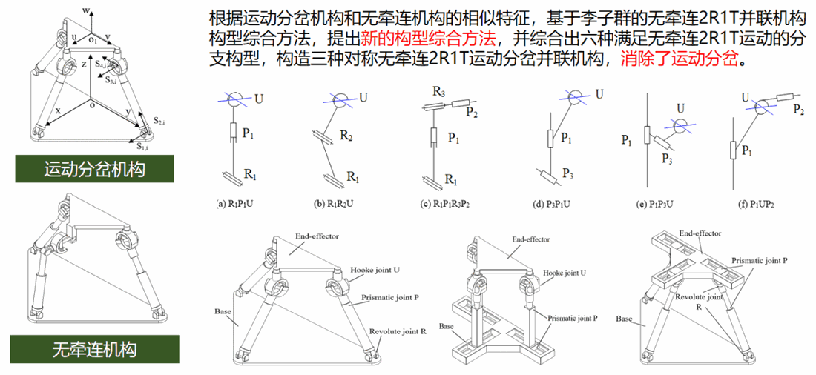
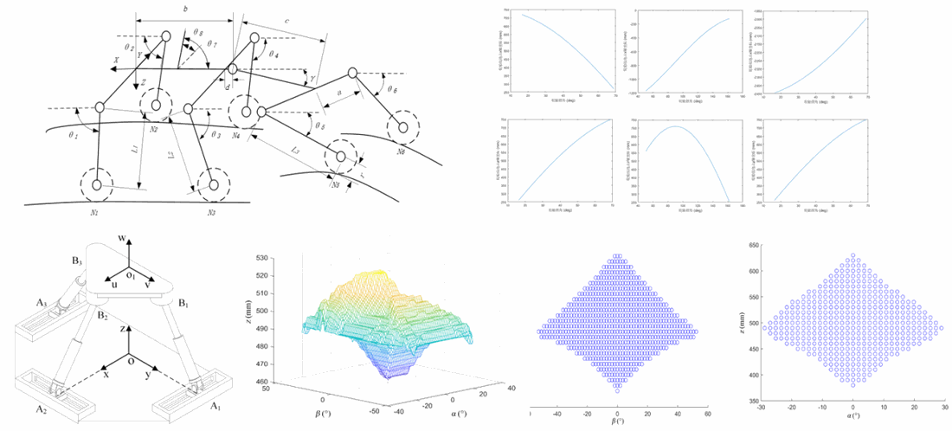
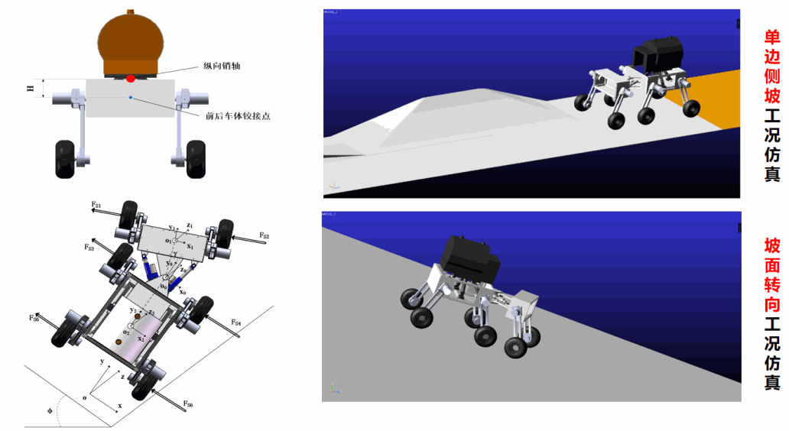
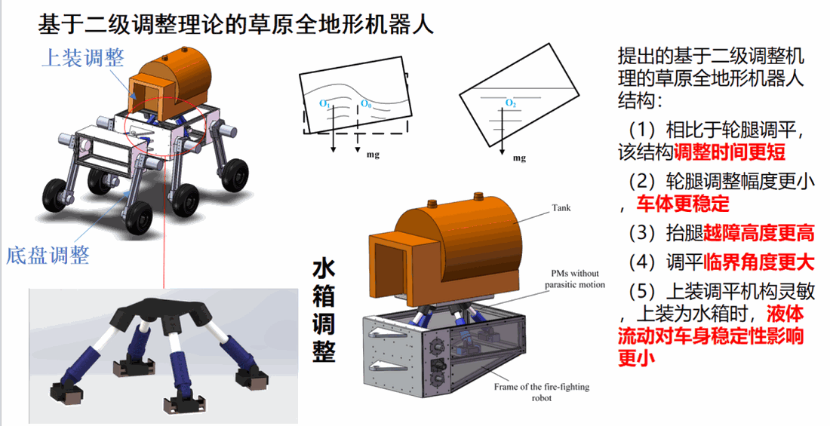
三、科学研究成果
2.基于二级调整理论的草原全地形机器人
聚焦少自由度并联机构构型综合方法
全地形机器人运动学与水箱调姿平台工作空间分析
全地形机器人动力学分析与仿真
提出全地形机器人二级调整理论
服务国家绿色发展需求，将构造的对称无牵连2R1T新构型用于草原全地形智能机器人水箱调整平台，增强草原全地形机器人储水模块姿态动态响应效率与作业稳定性，赋能林草装备领域转型升级，助推林草行业新质生产力发展。
研究成果在国内重要学术期刊《机械工程学报》(英文版)（SCI/卓越期刊）发表1篇学术论文。
21
Notes:
聚焦于少自由度并联机构构型研究，提出新的构型综合方法，构造对称无牵连2R1T新构型用于草原全地形机器人水箱调整平台，解决了消防机器人水箱在非结构路面难以快速调整和姿态失稳问题。

Slide 14
4
社会服务工作

Slide 15
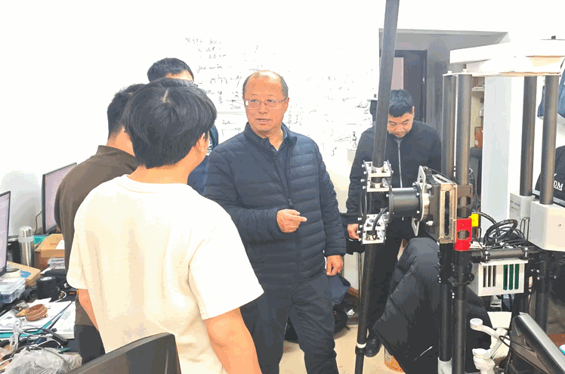
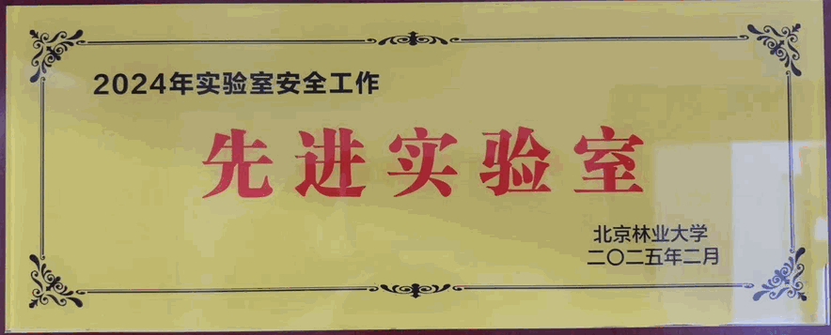


四、社会服务工作
4.3 服务集体
4.3.2 积极参与实验室建设
  负责的林草智能装备实验室连续多次获得校、院级流动红旗。
  2024年林草智能装备实验室获校级“先进实验室”，本人获“先进个人”。
校领导莅临实验室，对项目及研究生进行指导
36

Slide 16
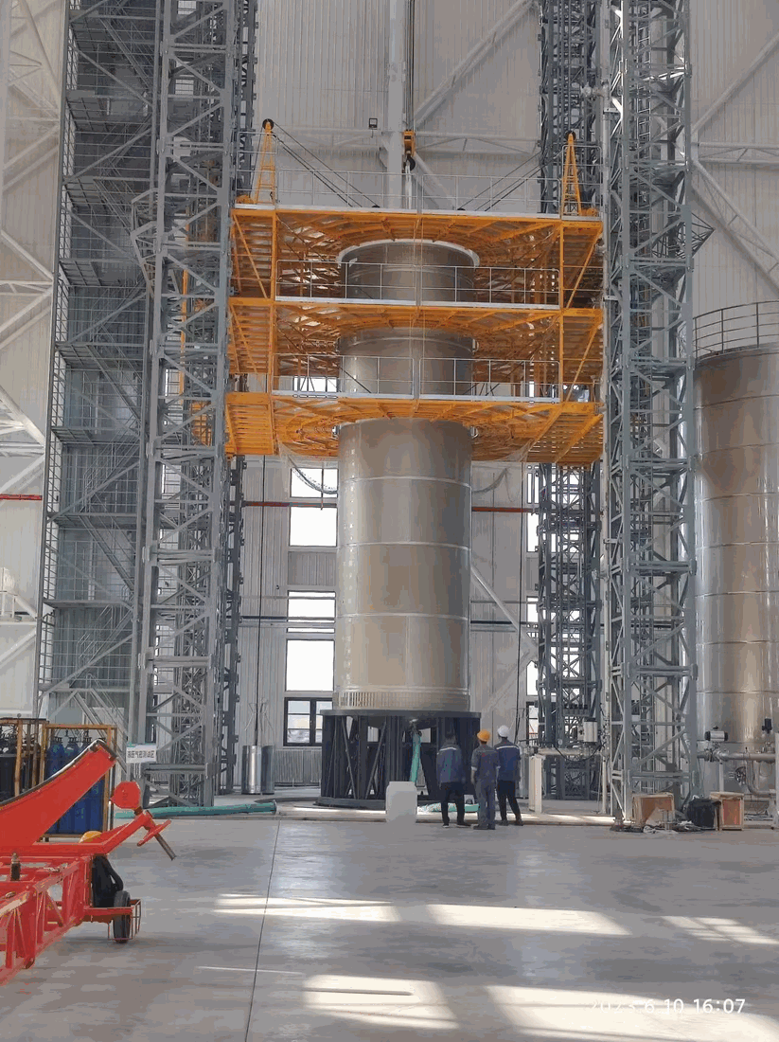

四、社会服务工作
4.4 服务社会
4.4.2 建立产学研合作基地
  积极搭建平台，助力工学院与北京九天行歌航天科技有限公司成立航天智能装备研究中心和产学研合作基地，实现校企合作共赢。
北京九天行歌航天科技有限公司海阳基地
40

Slide 17
5
总结发展规划

Slide 18



五、总结发展规划
5.2发展规划
教学方面
  继续推进课程内容改革，联合业内优势高校申报省部级教学成果奖。
  助力指导大赛的青年教师，实现国赛一等奖零的突破。
  支持青年教师融合AI教育范式、赛教结合等，进行工程图学教材建设，积极申报省部级、国家级精品或者规划教材。
科研方面
  结合微纳制造、新型材料进一步拓展研究柔性多维力/触觉传感器，为电子皮肤等柔性多维感知领域提供高集成度创新器件。
  系统推进高精度传感器、智能装备的科技成果转化落地，打通样机试制、性能定型与市场适配全流程，为后续产品定型迭代、规模化产业落地奠定坚实基础。
择一事 终一生
我将继续立足学科前沿，服务国家重大战略，为国家人才培养及科研创新贡献自己的力量。
45

Slide 19
感谢各位专家
敬请批评指正
答 辩 人 ：
申 报 职 称 ：
学 院 ：
学 科 ：
于春战
教授
工学院
机械工程

